Slide 1

Bài 6:
TIN HỌC VÀ XÃ HỘI

Slide 2

3- Cuộc cách mạng công nghiệp lần thứ 4
Em hãy cho biết các cuộc cách mạng công nghiệp lần thứ 1,2,3 là gì?

Slide 3
Cuộc cách mạng công nghiệp lần thứ 1
Bắt đầu vào khoảng những năm 1784 đến năm 1840. Đây là cuộc cách mạng trong lĩnh vực sản xuất, được xuất phát điểm từ Anh sau đó lan ra Châu Âu, Hoa kỳ và toàn thế giới.
Ở thời kỳ này nên kinh tế các nước thô sơ, quy mô nhỏ tất cả đều phải phụ thuộc vào sức lao động. Chính vì thế cuộc cách mạng thứ nhất ra đời chế tạo ra các loại cơ khí máy móc chạy bằng hơi nước và sức nước, quy mô lớn. Thay thế nguồn lao động và tăng sản lượng sản xuất

Slide 4
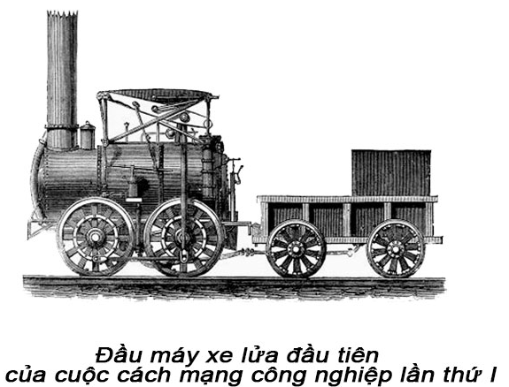
Cuộc cách mạng công nghiệp lần thứ 1
Dựa bằng hơi nước năm 1804 William Murdoch đã chế tạo ra chiếc đầu máy xe lửa đầu tiên. Năm 1807, Robert Fulton đã chế ra tàu thủy chạy bằng hơi nước và thay thế cho những mái chèo, cánh buồm

Slide 5
Cuộc cách mạng công nghiệp lần thứ 2
Từ năm 1871- 1914. Đặc trưng của cuộc cách mạng này là sử dụng năng lượng điện và sự ra đời của dây chuyền sản xuất hàng loạt quy mô lớn. Phát triển các ngành điện, vận tải, hóa học, sản xuất thép,…
Nhiều sáng chế đã được phát minh và cải thiện, bao gồm in ấn và động cơ hơi nước
Henry Ford đã chế tạo ra ô tô với động cơ đốt trong

Slide 6
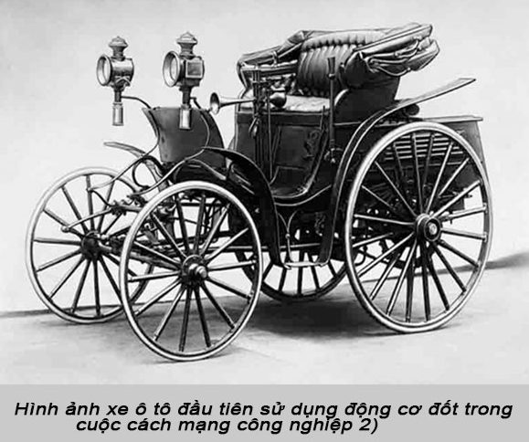

Slide 7
Cuộc cách mạng công nghiệp lần thứ 3
Còn gọi là cuộc cách mạng kỹ thuật số ( Digital Revolution). Đây là cuộc cách mạng quan trọng trong các cuộc cách mạng công nghiệp vì đã mở ra kỷ nguyên công nghệ thông tin. Sử dụng phổ biến máy tính kỹ thuật số và lưu giữ hồ sơ kỹ thuật số.
Cuộc cách mạng kỹ thuật số đã chuyển đổi công nghệ analogue sang định dạng kỹ thuật số. Truyền thông kỹ thuật số được áp dụng rộng rãi sau khi phát minh ra máy tính cá nhân

Slide 8
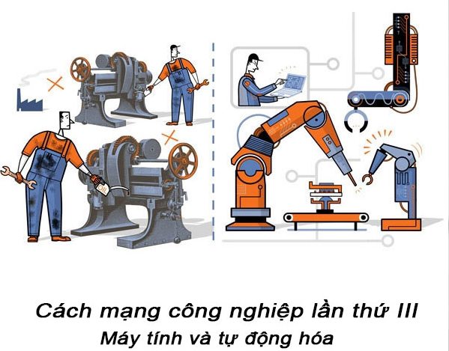

Slide 9
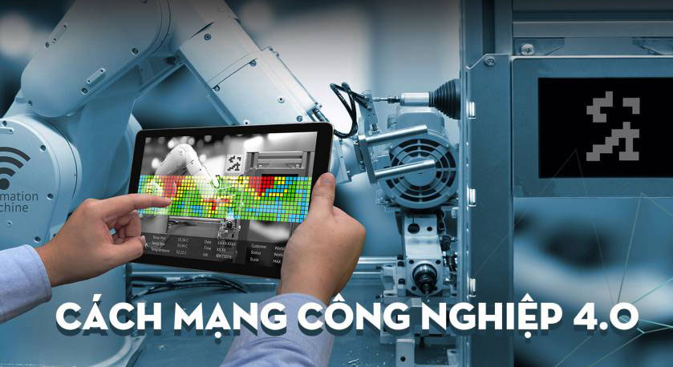

Slide 10
Cuộc cách mạng công nghiệp lần thứ 4
Cuộc cách mạng công nghệ thứ 4 còn được gọi là cuộc công nghệ 4.0 hoàn toàn tập trung vào công nghệ kỹ thuật số, kết nối vạn vật thông qua internet. Làm nên các sản phẩm, các chuỗi cung ứng, các nhà máy trở nên thông minh hơn. Đáp ứng các hệ thống sản xuất và nhu cầu khách hàng. Kỷ nguyên này được đánh dấu bằng hàng loạt phát minh được ra đời: robotics, trí tuệ nhân tạo, công nghệ nano, máy tính lượng tử, công nghệ sinh học, internet vạn vật,…

Slide 11
Cuộc cách mạng công nghiệp lần thứ 4
- Big Data( dữ liệu lớn): Cho phép thu thâp, lưu giữ lượng dữ liệu khổng lồ. Giúp doanh nghiệp nắm giữ được toàn bộ thông tin khách hàng, sử dụng đưa ra chiến lược cho từng giai đoạn.
- Internet of thing ( IoT): vạn vật kết nối: Là sự kết hợp của internet, công nghệ vi cơ điện tử và công nghệ không dây.
- Cloud ( điện toán đám mây): Cho phép người dùng sử dụng dịch vụ lưu trữ thông tin nhờ các nhà cung cấp như Facebook, youtube,…

Slide 12
Cuộc cách mạng công nghiệp lần thứ 4
- Trí tuệ nhân tạo ( AI): Ai tạo ra những cỗ máy thông minh, hoạt động và phản ứng như con người. Có thể nhận dạng được giọng nói, học tập, lập kế hoạch và giải quyết vấn đề
In 3D: là sản xuất phụ gia, cho phép tạo ra các mô hình 3D vật lý của các đối tượng.
- Augmented Reality (AR): là sự kết hợp giữa âm thanh, văn bản và màn hình tạo ra hiệu ứng với trải nghiệm thế giới thực của người dùng.
- Tự động quy trình robotic (RPA): là quy trình tự động hóa các hoạt động kinh doanh thông thường với các robot phần mềm được đào tạo bởi AI. Robot thay thế con người xử lý giao dịch, quản lý các công nghệ thông tin,…

Slide 13
Bài 6
TIN HỌC VÀ XÃ HỘI
4. Con người trong xã hội tin học hóa.
- Có ý thức bảo vệ thông tin và các nguồn tài nguyên mang thông tin.
- Có trách nhiệm với mỗi thông tin đưa lên mạng internet.
- Xây dựng phong cách sống khoa học, có đạo đức và văn hóa ứng xử trên internet, có ý thức tuân thủ pháp luật.
- Cần cảnh giác với các hiện tượng lừa đảo, xuyên tạc trên mạng internet.
- Tìm hiểu thêm các luật về giao dịch điện tử, công nghệ thông tin, an toàn thông tin mạng….

Slide 14
DẶN DÒ
- Trả lời các câu hỏi 1,2,4 sgk/59
Xem lại nội dung bài học Chương 1 và 2 chuẩn bị ôn tập kiểm tra cuối kì 1
Xem lại câu hỏi ôn tập trên trang K12Online

